Slide 1
Elektrodinamika
Fizikatörténet
3. éves fizikatanár hallgatóknak
2018/19 2. félév

Slide 2
OPTIKA
spoiler: később összefut az elektrodinamikával
Alhazen: nem a szemünkből jön a fény
Fénytörés
Ptolemaiosz: adatok
Kepler: kis szögekre szinusz nélkül
Descartes: szinusszal
Snell(ius) kb. húsz évvel előbb

Slide 3
(„hollandi távcső”)
Később sokféle távcső-konstrukció…
1600-as évektől: MIKROSZKÓPOK
1800-as évektől: FÉNYKÉPEZÉS

Slide 4
Mi a fény?
Newton: repülő részecskék
Huyghens: HULLÁM!
következmények?
Huyghens 1690: fényelhajlás = diffrakció,
ha a fény hullámhossznyi résen halad át!
a hullámfront minden pontjából gömbhullámok,
ezek burkolója az új hullámfront
Fresnel 1820 körül:
A hullámfront NEM BURKOLÓJA, HANEM EREDŐJE az interferáló gömbhullámoknak!
Ennek fontos előzménye:

Slide 5
Young 1801: kétréses interferencia
a fény hullámtermészetének
kísérleti igazolása

Slide 6
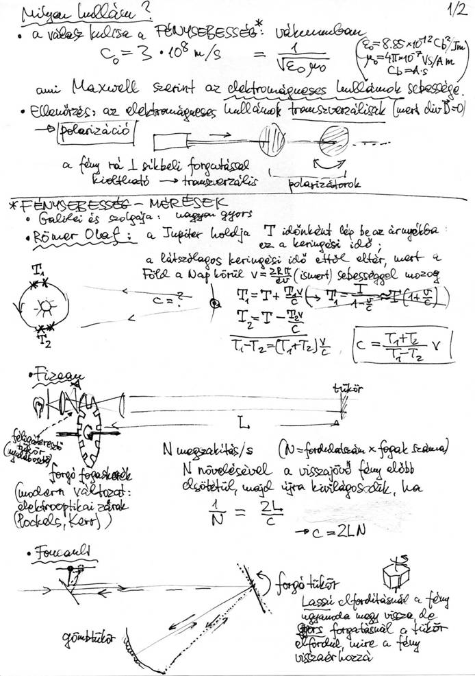

Slide 7
Galvani 1737-98
anatómia ”állati elektromosság”
békacomb vasrúdra akasztva rézkampóval
Volta 1745-1827
a lényeg a kétféle fém!
VOLTA-OSZLOP -> galvánelem
Dörzsölés, elektroszkóp, leydeni palack…
Mit mér? Potenciált, ami bonyolult…
Coulomb 1736-1806 torziós ingával erőmérés!
COULOMB-TÖRVÉNY
gravitáció: Cavendish,Eötvös-inga…

Slide 8
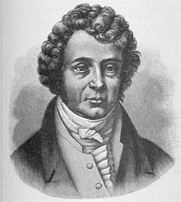
Mágnesség érzékelése iránytűvel
Øersted 1819, Biot-Savart 1820:
ELEKTROMÁGNESSÉG = áram körül futó
mágneses erő
Ampère 1775-1836
fizikus, kémikus, matematikus
fizikát tanít, mert a házassághoz állás kell
„elektrodinamika”
atom-molekula, Avogadro-törvény megsejtése
elektromágnes, galvanométer
AMPÈRE-SZABÁLY MAXWELL!
Állandó mágnes mitől? Kis köráramok folynak!

Slide 9
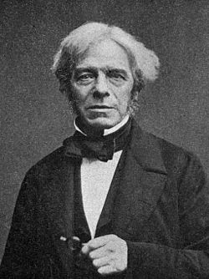
Faraday 1791-1867
INDUKCIÓ 1831
Erővonalak, dinamó,
elektrokémia, benzol…
Faraday-rotáció (fény polarizációja mágneses térben elfordul)
anód, katód, ion…

Slide 10
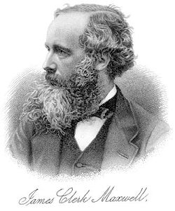
James Clerk MAXWELL 1831-1879
a Szaturnusz gyűrűi szemcsékből állnak
Gázok kinetikus elmélete, sebességeloszlás
Színlátás, színes fényképezés
MEZŐ és egyenletei
Eltolási áram
ELEKTROMÁGNESES HULLÁMOK
c: relativitás???

Slide 11
Heinrich Herz 1857-1894 Hz
Dipólus-antenna: adó-vevő: hullámok
Gázkisülés, katódsugár MICSODA?
Fotoelektromos hatás
Maxwell-egyenletek, ahogy most látjuk
tanítványa
Lénárd Fülöp
elektron
rádió, tv, radar, mikrosütő, mobil, internet…

